Slide 1

STATUS TERKINI :
KEPERLUAN & KELULUSAN KELENGKAPAN PELINDUNG DIRI
BAHAGIAN HIGIEN INDUTRI & ERGONOMIK
JABATAN KESELAMATAN & KESIHATAN PEKERJAAN MALAYSIA

Slide 2
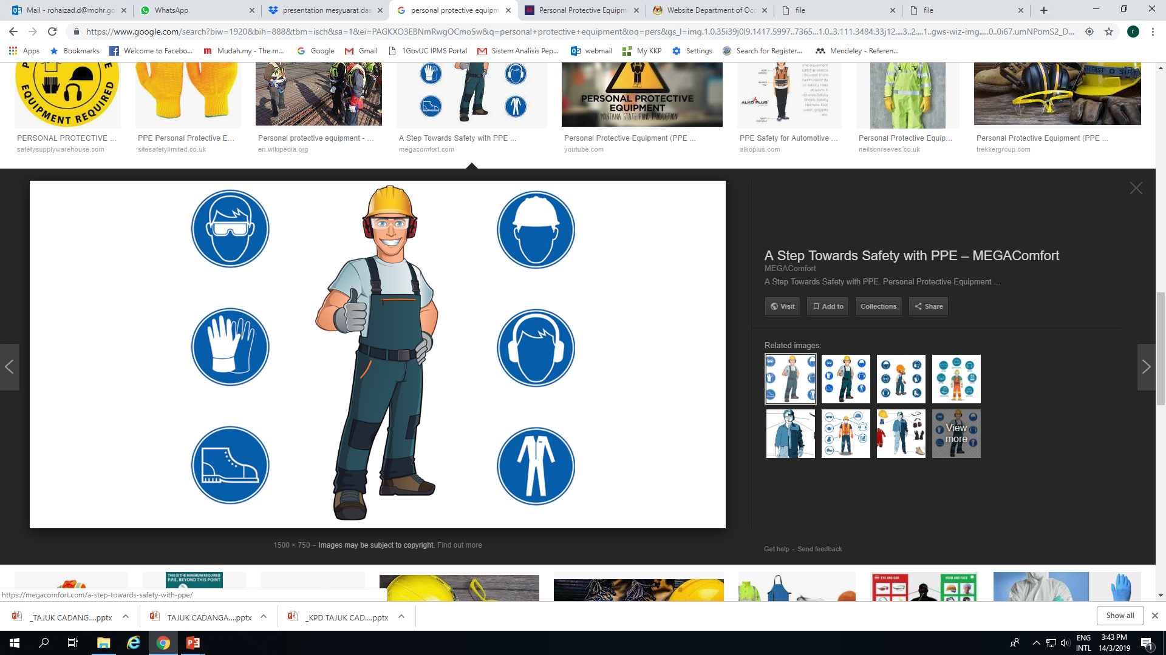
Kelengkapan pelindung diri
Apa-apa kelengkapan yang dimaksudkan untuk dipakai atau dipegang oleh seseorang yang sedang bekerja dan yang melindunginya terhadap satu atau lebih risiko kepada kesihatan atau keselamatannya dan apa-apa eksesori tambahan yang direka bentuk untuk memenuhi matlamat itu; ( USECHH 2000).

Slide 3
Kelengkapan pelindung diri
AKTA KILANG DAN JENTERA 1967
  Seksyen 24. Pakaian dan alat perlindungan diri
  Jika di dalam mana-mana kilang, orang terdedah kepada proses yang basah atau berdebu, bising, berhaba atau kepada apa-apa bahan beracun, mengakis atau memudaratkan yang boleh menyebabkan kecederaan badan kepada orang itu, Menteri boleh menetapkan peruntukan dan penyenggaraan bagi kegunaan orang itu pakaian dan alat perlindungan diri yang mencukupi dan sesuai termasuklah, jika perlu pelindung mata, sarung tangan, sarung kaki, topi, alas kaki dan salap atau losyen pelindung.
AKTA KESELAMATAN DAN KESIHATAN PEKERJAAN 1994
  Seksyen 66. Peraturan-peraturan.
  (j) menetapkan kehendak berkenaan dengan pengadaan dan penggunaan pakaian atau kelengkapan perlindungan dan kelengkapan penyelamat dalam hal keadaan tertentu

Slide 4
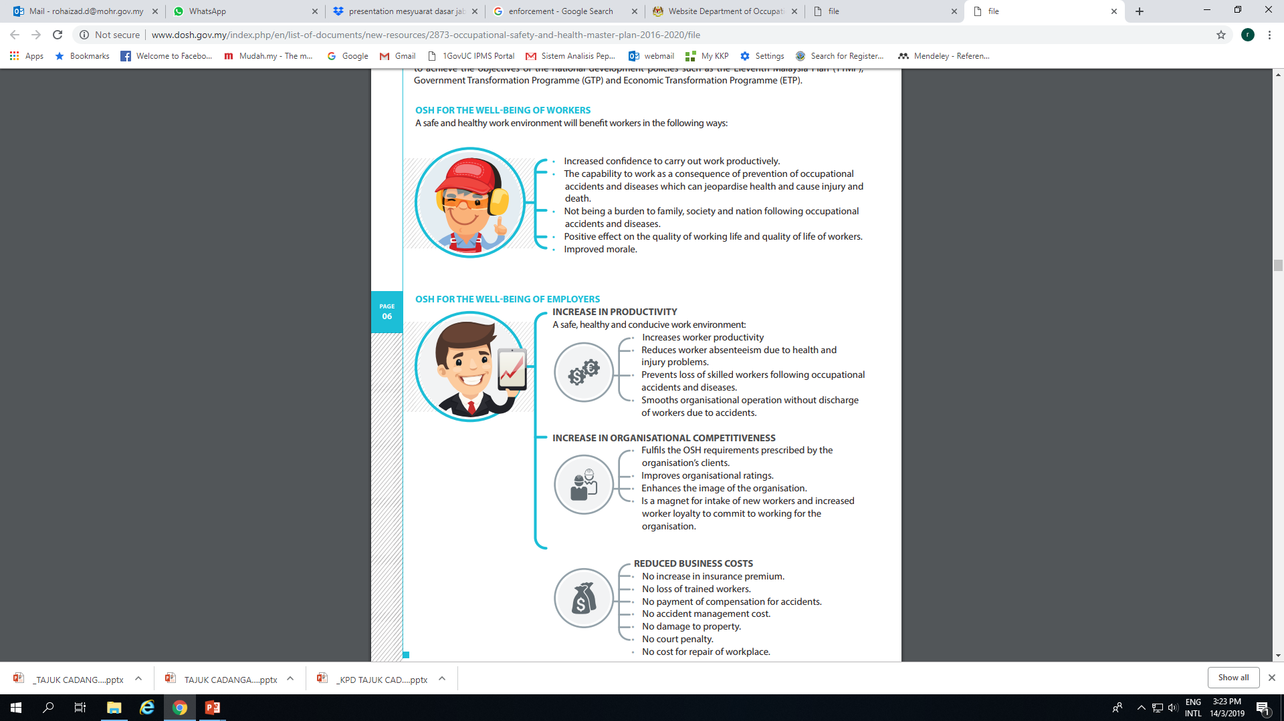
Kelengkapan pelindung diri
Sebelum 2016, kelulusan KPD hanyalah berdasarkan semakan dokumen tanpa mengetahui dengan lebih lanjut mengenai standard yang digunapakai.
Pada tarikh 20 Julai 2016 , jabatan telah meluluskan satu mekanisma baru kelulusan KPD
Intipati penting mekanisma baru ini adalah kelulusan KPD berdasarkan keputusan penyaksian pengujian penuh( full type test) bagi KPD yang dilakukan oleh SIRIM QAS International dan disaksikan oleh pegawai JKKP

Slide 5

SIRIM QAS INTERNATIONAL
JKKP HIE 127/379/29 (1)
Dilantik sebagai Badan Pemeriksaan Bebas yang di iktiraf
Sah untuk 5 tahun
    Pematuhan dengan Seksyen 6 Akta Keselamatan dan Kesihatan Pekerjaan 1994 yang melantik badan pemeriksa bebas tertakluk kepada kawalan, arahan dan pengawasan Ketua Pengarah dari semasa ke semasa.
    Mempunyai kemudahan pengujian sendiri
    Mempunyai kepakaran untuk mendokumenkan pengesahan laporan ujian dari makmal yang diiktiraf kepada ISO / IEC 17025 dan menandatangani ILAC / APLAC MRA
Kelulusan PPE
Hanya menerima laporan pengujian penuh & lesen pensijilan produk dari SIRIM

Slide 6
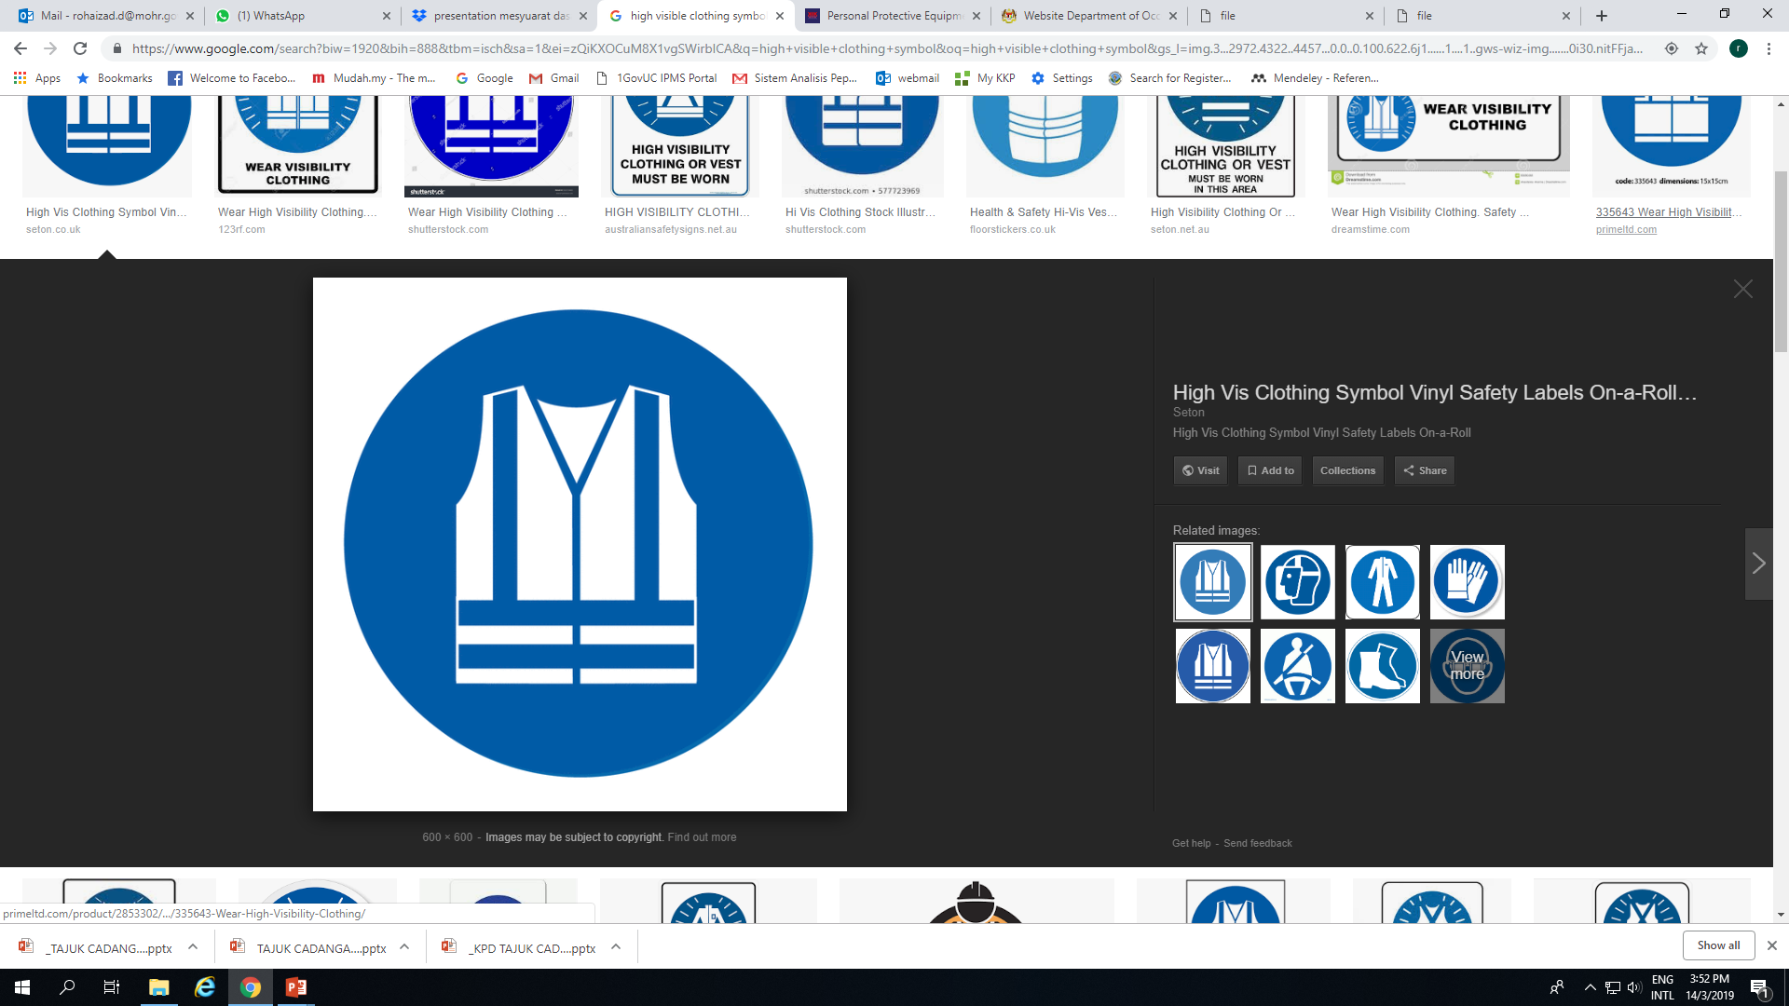
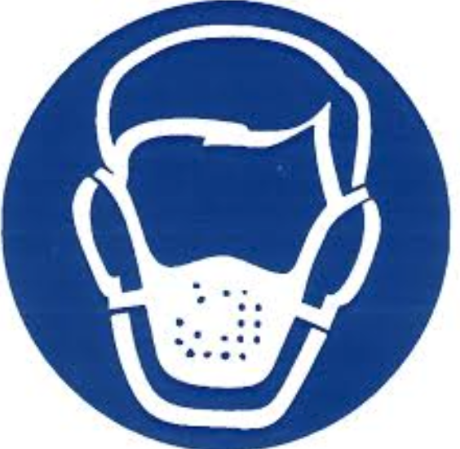
Bilangan model yang diluluskan
X
Model : 45
Company : 8
X
X
X
Model : 642
Company : 5
Model : 9
Syarikat : 1
Model : 8
Syarikat : 1

Slide 7
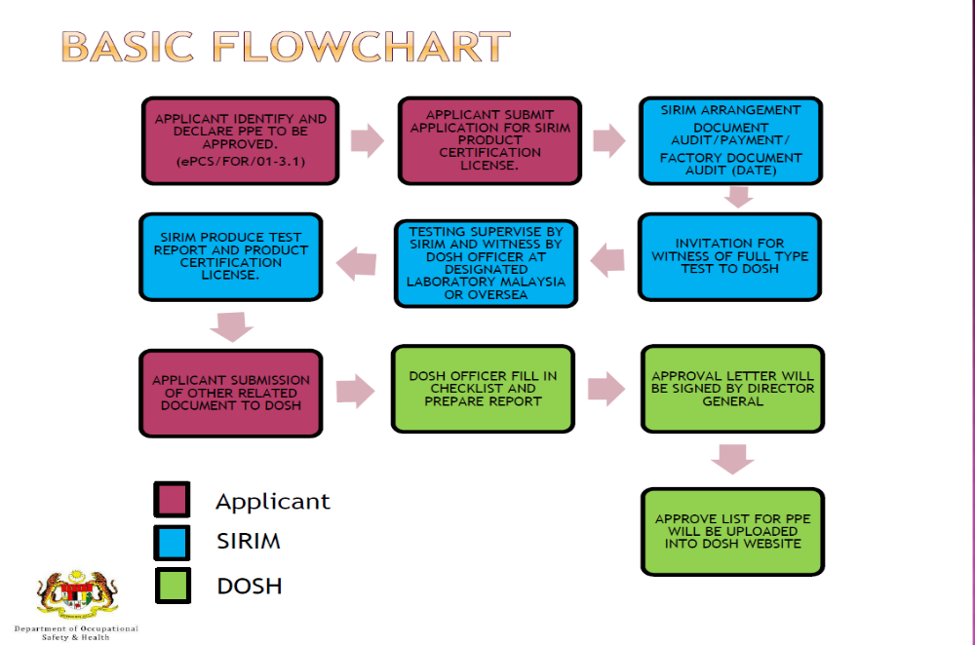
CARTA ALIR PROSES KELULUSAN KELENGKAPAN PELINDUNG DIRI

Slide 8
Pelan perancangan peraturan kpd
2018
2019
2020
Mendapatkan kelulusan merangka Peraturan KPD 20XX dari Mesyuarat Semakan Dasar Jabatan.
Merangka Peraturan KPD 20XX
Semakan dan pertimbangan kelulusan AG
Menubuhkan J/kuasa dan menjalankan mesyuarat dalam merangka draf
Meningkatkan bilangan model KPD yang diluluskan KP
Menjalankan aktiviti promosi kesedaran kepada majikan dan pekerja
  Menghasilkan risalah dan poster
  Memperkenalkan logo DOSH-SIRIM

Slide 9
CARTA PERBATUAN KELENGKAPAN PELINDUNG DIRI
0%
64 days
1/6
61 days
31/7
Cetakan & Edaran Label
Panduan Pemasangan Label
Syarat Memasang Label dalam surat Kelulusan
2/1
27/2
0%
56 days
226 days
0%
Penyediaan Rekabentuk Label
1/4
61 days
31/5
0%
Penyediaan DS14 & Semakan J/k Semakan Dasar Jabatan
8/08
145 days
Hebahan Label
Pemantauan Pengeluar/Pembekal dan Tempat Kerja
Mesyuarat Bil 1/2019 DOSH-SIRIM
Mesyuarat Bil 2/2019 DOSH-SIRIM
28/02/2019
19/06/2019
26/06/019
2019
Sesi Dialog Pengeluar/Pembekal KPD
2020
Feb
Mar
May
Jul
Sep
Nov
Today
Rundingan awam (public consultation)
Pembentangan draf 2 di dalam MSDJ
02/01/2019
31/03/2021
Mula
Tamat
240 days
30
90 days
30
90 days
Penyediaan draf cadangan peraturan (Draf 1)
Penyediaan draf 2 dengan mengambilkira maklumbalas dari rundingan awam
Penyediaan draf 3 dan diserahkan kepada PUU Jabatan

Slide 10

CADANGAN PERATURAN BARU
PERATURAN KELENGKAPAN PELINDUNG DIRI (KPD) DI TEMPAT KERJA 201X
TUJUAN PENGGUBALAN PIAWAIAN
Mengadakan perundangan khas dan spesifik bagi Kelengkapan Pelindung Diri di Malaysia mencangkupi tanggungjawab yang jelas bagi pembekal,majikan dan pekerja
OBJEKTIF SPESIFIKASI
Aktiviti Penguatkuasaan penggunaan Kelengkapan Pelindung Diri yang diluluskan JKKP di tempat kerja dapat dijalankan dengan adanya perundangan spesifik.
Tanggungjawab yang jelas kepada pembekal,majikan dan pekerja mengenai KPD.

Slide 11
Faedah Yang Diperolehi Dengan Pelaksanaan Piawaian
Tindakan punitif yang lebih tegas seperti pendakwaan boleh dikenakan kepada pembekal KPD ,majikan dan pekerja yang tidak mematuhi peraturan berkaitan.
Majikan dapat membeli dan menyediakan KPD yang mematuhi standard dan diluluskan oleh JKKP untuk kegunaan pekerja
Majikan dan pekerja dapat maklumat yang jelas mengenai KPD dari segi, penilaian, pemilihan, penggunaan, penyelenggaraan dan kebolehupayaan KPD.
Pihak pembekal KPD dapat membekalkan KPD yang mematuhi standard piawaian kepada industri.

Slide 12
Label dosh- sirim
KPD sedia ada setelah menjalankan pengujian penuh oleh SIRIM akan mempamerkan logo SIRIM sahaja.
KPD yang diluluskan oleh JKKP dicadangkan mempunyai Logo DOSH-SIRIM bertujuan :
  Memudahkan majikan dan pekerja mengenalpasti KPD yang diluluskan selain menyemak di dalam portal JKKP.
  Meningkatkan ciri-ciri keselamatan bagi mengelak KPD tiruan digunakan di pasaran.
  Memastikan KPD yang ada dipasaran seperti di pasaraya, kedai perkakasan(hardware) dan sebagainya telah diuji dan selamat untuk pengguna.

Slide 13
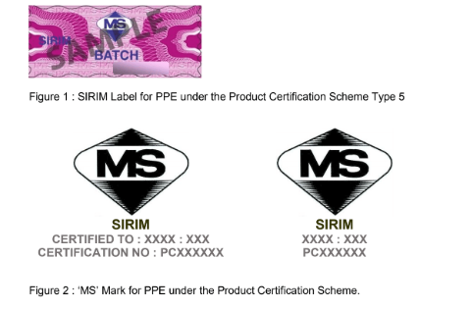
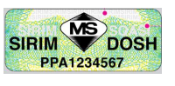
REKABENTUK Label dosh- sirim
SEMASA
TERBARU

Slide 14
REKABENTUK Label dosh- sirim
Diuji berdasarkan Malaysian Standard
SIRIM sebagai badan menguji dan memeriksa
“DOSH” yang dicetak di atas label SIRIM adalah untuk menunjukkan bahawa Alat KPD tersebut telah mendapat kelulusan
No lesen pensijilan
Had Penggunaan :
Tidak semua KPD boleh ditampal/dilekatkan label. Kekangan tersebut membenarkan diletakkan di kotak/bungkusan KPD

Slide 15
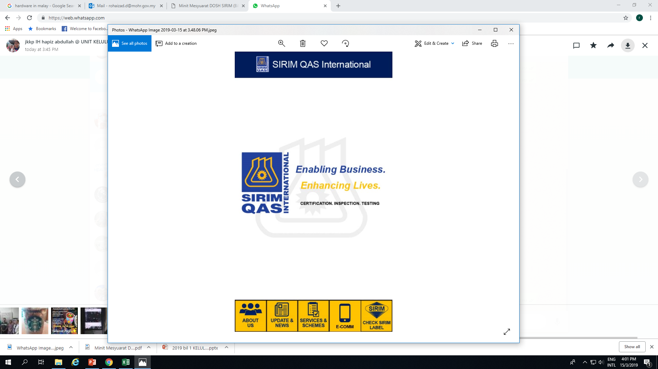
REKABENTUK Label dosh- sirim
Ciri Keselamatan :
Label hanya dijual pada pembuat/pembekal berdasarkan 3bulan jumlah jualan produk.
Majikan/Pembeli boleh menyemak keaslian produk tersebut dengan mengimbas label tersebut melalui google playstore dan app store.

Slide 16
Sekian Terima Kasih

